Slide 1


Ділення круглих чисел на двоцифрові числа
Математика 4 клас

Slide 2

Що таке круглі багатоцифрові числа?
Круглі багатоцифрові числа – це числа, які складаються з кількох цифр і закінчуються нулями.
Приклади: 1000, 20000, 300000.

Slide 3

Алгоритм ділення
Алгоритм ділення на двоцифрове число схожий з алгоритмом ділення в стовпчик:
Визначаємо перше неповне ділене і ділимо його на дільник.
Додаємо нулі, що залишились в діленому.

Slide 4



Спосіб послідовного ділення

Slide 5

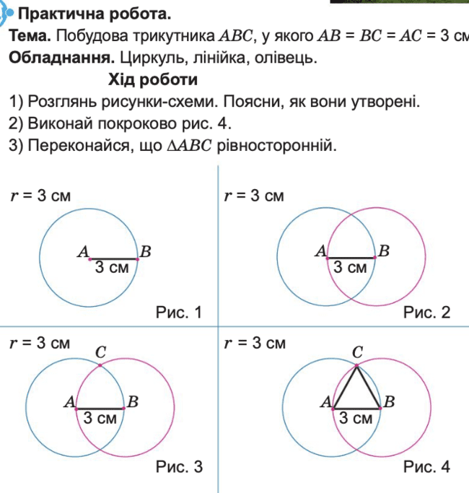
Практична робота

Slide 6


Самостійна робота
Поділіть 24000 на 30
Поділіть 45000 на 15
Поділіть 80000 на 40

Slide 7
Самоперевірка
24000 : 30 = 240 : 3 = 80, повертаємо нулі, = 8000
45000 : 15 = 45 : 15 = 3, повертаємо нулі, = 3000
80000 : 40 = 80 : 40 = 2, повертаємо нулі, = 2000

Slide 8

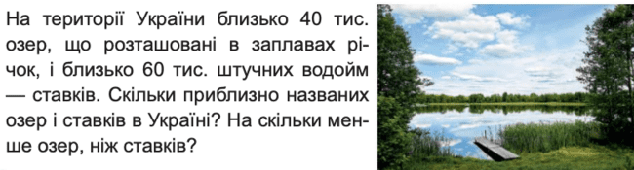
Самостійна робота

Slide 9
Самоперевірка
1
40 тис + 60 тис = 100 тис
2
60 тис - 40 тис = 20 тис
Відповідь: в Україні приблизно 100тис озер і ставків. Ставків на 20 тис більше, ніж озер.

Slide 10

Молодці, ви успішно засвоїли даний матеріал!
Домашнє завдання:
Підручник Математика 4 клас (Заїка):
Завдання 716
Завдання 717
Завдання 718

Slide 11

Презентація створена спеціалістами Mathema.me
Mathema - це найбільша платформа для вивчення математики у Східній Європі, родом з України.
У Mathema ти можеш:
готуватися до контрольних та іспитів
проходити онлайн-тести
дізнаватись останні новини про освіту в Україні

